Slide 1
СОЗУ Кузман Шапкарев – Битола
Биологија за II година средно стручно образование
професор Зоран Каранфиловски
Учебник по Биологија за II година средно стручно образование, стр.136 - 137
Геномски мутации
Геномските мутации се промени во бројот на хромозомите
Се должат на неправилности при митоза и мејоза
Разликуваме полиплоидија и анеуплоидија

Slide 2
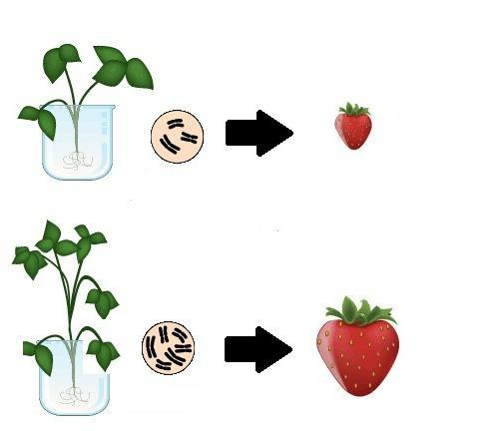
Полиплоидија
Полиплоидија настанува со додавање еден или повеќе хромозоми во хромозомската гарнитура ( 2n + 1; 2n + 2 …)
Кај човек 2n = 46 хромозоми
Триплоидија 3n = 69 хромозоми е смртоносна кај човек
Кај растенијата полиплоидијата дава позитивни особини: поголема маса, поголем цвет, поголем плод ...

Slide 3
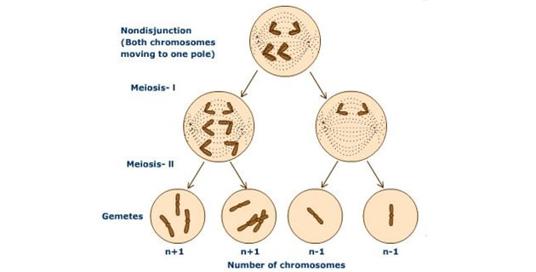
Анеуплоидија
Анеуплоидија е за прв пат откриена во 1959 година
Таа означува недостиг на еден или повеќе хромозоми во хромозомската гарнитура (2n – 1; 2n – 2…)

